Slide 1
MyImmo Estimation d’un bien immobilier
Séance 4
BENDAVID Natane – WADE Cheikh Abdourahmane

Slide 2
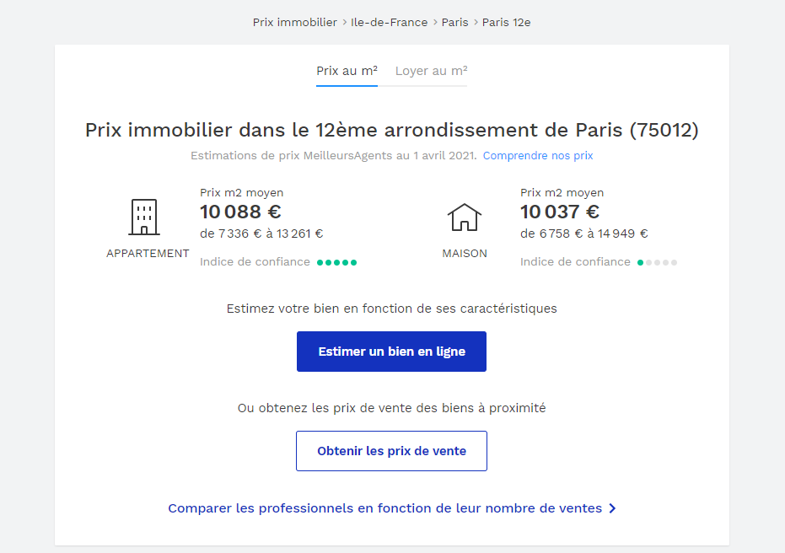

D’où nous est venue l’idée ?

Slide 3

Description du projet
Création d’une API pour estimer son bien immobilier.
Estimation du bien avec une adresse postale et une surface
Mise en place d’un site web pour l’utilisation de l’API
Utilisation des données des valeurs foncières géolocalisées
Source : Etalab
https://www.data.gouv.fr/fr/datasets/demandes-de-valeurs-foncieres-geolocalisees/
Données depuis 2014

Slide 4
Les utilisateurs
Ce projet s’adresse :
aux particuliers ou professionnels voulant estimer leurs biens immobiliers.
aux particuliers ou professionnels voulant vendre leurs biens immobiliers
aux particuliers ou professionnels voulant acheter un bien immobilier
aux particuliers ou professionnels voulant investir dans un bien immobilier
aux développeurs voulant mettre en place un système d’estimation de bien immobilier sur leurs sites web

Slide 5
Démonstration utilisateur

Slide 6
Pipeline de déploiement

Slide 7
Pipeline de déploiement – Les données
TACHE CRON
API
Exécution du script
Téléchargement des données depuis Etalab des 5 dernière années
Téléchargement des données des régions / départements
Créations des modelés Balltree de chaque région de France
Nettoyage/filtrage/préparations des données
Transfert des données et des modèles de chaque région dans le cloud Aws S3
Création et enregistrement du model ML RadomForest
Api réponse: « Success script execute »
Transfert du modèle dans le cloud Aws S3

Slide 8
Pipeline de déploiement – Restitution des données
TACHE CRON
API
Exécution du script data_visualition
Téléchargement des données depuis Etalab des 5 dernière années
Nettoyage/préparation des données
Restitution sur les valeurs foncières par région
Restitution sur la surface d’un bien par région
Restitution sur les valeurs foncières par département
Restitution sur le prix au mètre carré par région
Restitution sur le prix au mètre carré par département
Restitution sur la surface d’un bien par département

Slide 9
Pipeline de déploiement – Estimateur Immo
Input
API adresse data gouv
Adresse du bien
Latitude
Longitude
Code du département
Surface du bien
API MyImmo
Code du département
Données région/département
Surface du bien
Latitude
Longitude
Code de la région
Sélection et téléchargement des données de la région AWS S3
Utilisation du modèle Balltree depuis AWS S3
Prix moyen du cartier
Distance moyen du cartier
Sélection et téléchargement du modèle Balltree de la région depuis AWS S3
Téléchargement du modèle ML sur S3
Chargement du modèle et prédiction
Prix du mètre carré du bien
Réponse de l’API au format JSON

Slide 10
L’architecture cloud du projet

Slide 11







Architecture cloud du projet
API GET « execute_script »
Api
API GET « data_visualition»
API POST « predict»
Interface Web - MyImmo
Web Browser

Slide 12
Planning et répartition des tâches https://trello.com/b/H73SowmM/scrumban
Bilan de réalisation

Slide 13
Limites et Améliorations
Bilan de réalisation

